Slide 1
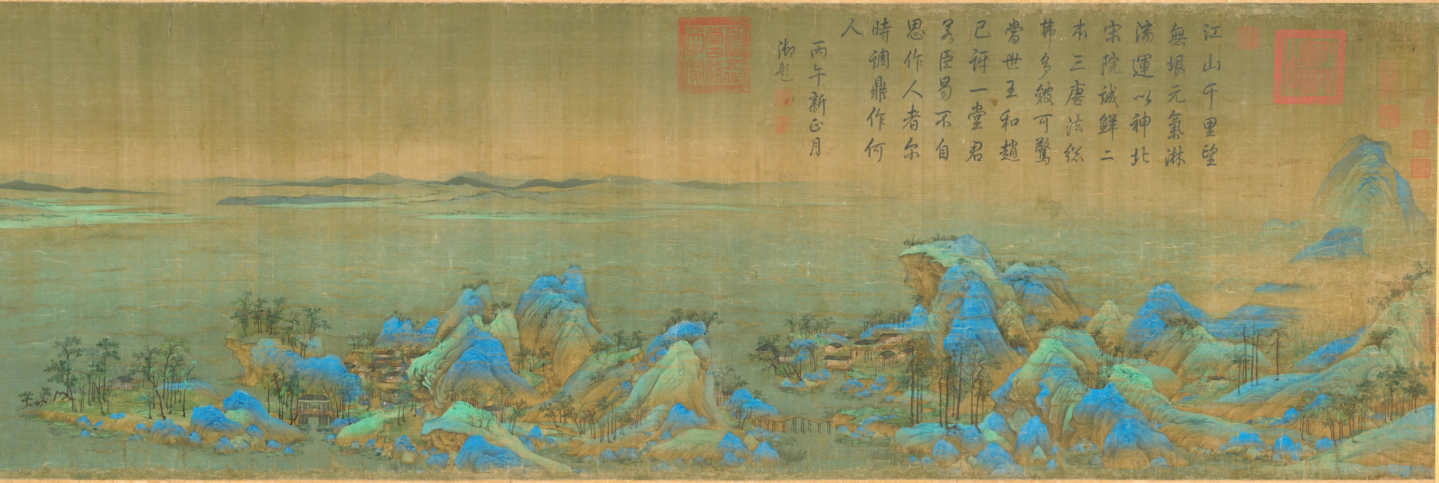
宋 《千里江山图》卷
这卷青绿山水画是北宋画家王希孟传世的唯一作品。画长近12米。描绘了中国的锦绣河山，以石青、石绿等为主要颜料。在长长的画卷上，千里山峰起伏绵延，江河浩瀚，山间高崖飞瀑，绿柳、松竹、茅屋、草舍、长桥，与山川湖泊相互辉映，堪称古代的“航拍中国”杰作。

